Slide 1
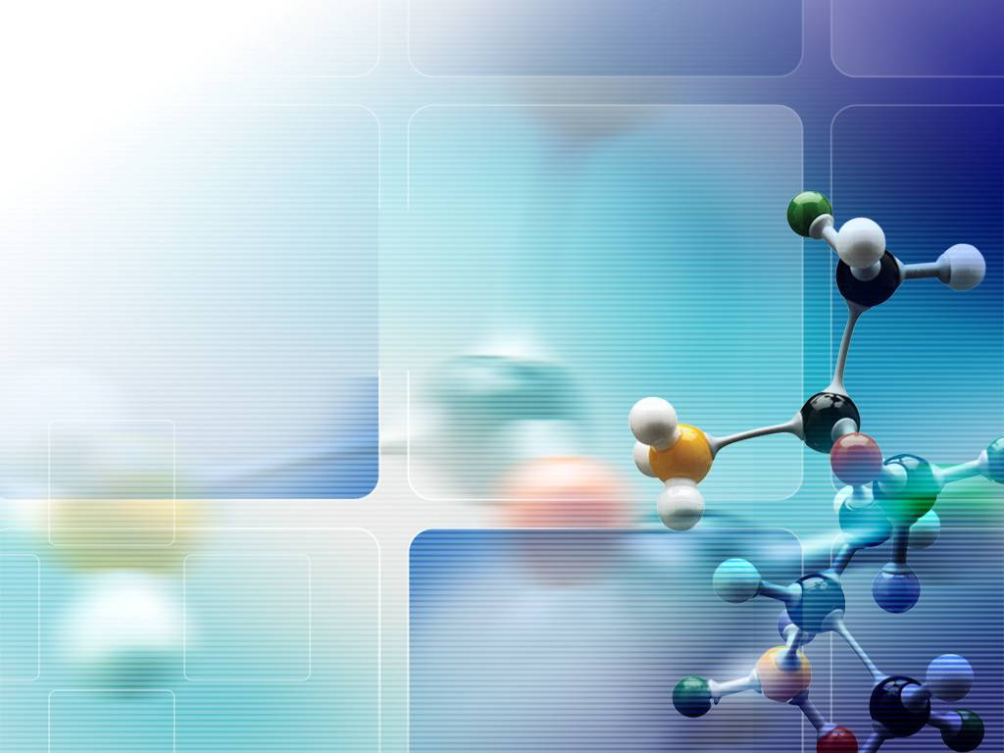
Органічна хімія
Виробництво лугів та кислот

Slide 2
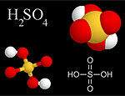
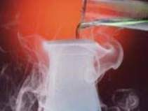
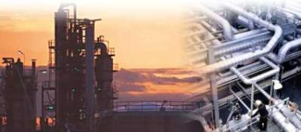
Виробництво кислот
Виробництво сірчаної кислоти
Сірчану кислоту застосовують:
у виробництві мінеральних добрив;
як електроліт в свинцевих акумуляторах;
для отримання різних мінеральних кислот і солей;
у виробництві хімічних волокон, барвників, димоутворювальних речовин і вибухових речовин;
в нафтовій, металообробній, текстильній, шкіряній та ін галузях промисловості.
Найбільший споживач сірчаної кислоти - виробництво мінеральних добрив.
На 1 т фосфорних добрив витрачається 2,2-3,4 т сірчаної кислоти, а на 1 т азотних добрив - 0,75 т сірчаної кислоти. Тому сірчанокислотні заводи прагнуть будувати в комплексі з заводами з виробництва мінеральних добрив..

Slide 3
Сировина
- FeS2 (залізний, або сірчаний, колчедан)
гази, які утворюються в якості відходів при відновленні кольорових металів із їх руд
сірководень H2S, який міститься в газах при коксуванні вугілля
вільна сірка

Slide 4
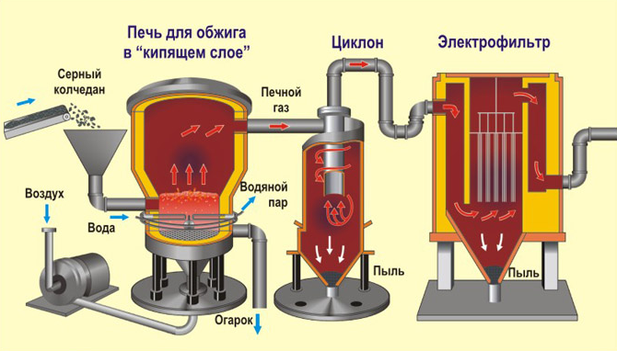
ТЕХНОЛОГІЯ ВИРОБНИЦТВА

Slide 5
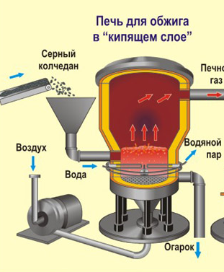
Піч для випалу в «Киплячому прошарку»
1. Великі шматки піриту дроблять, дрібні спікають;
2. Збагачують повітря киснем;
3. Теплообмін, тому що температура вище 800C;
4. Товсті стіни печі обшиті сталлю.

Slide 6
I стадія: Випал піриту
4 FeS_{2(т)} + 11 O_{2(г)} → 2 Fe₂O_{3(т)} + 8 SO_{2(г)} + Q
1. горіння
2. екзотермічна
3. гетерогенна
4. некаталітичного
5. необоротна
6. Окислювально-відновна

Slide 7
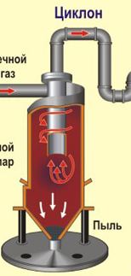
II стадія. Циклон
Очищення від
крупного пилу.
Подвійний циліндр, відцентрова сила, сила гравітаційного тяжіння.

Slide 8
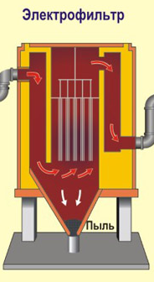
II стадія. Електрофільтр
Очищення від
дрібного пилу
Сітка заряджена позитивно
Дріт негативно

Slide 9
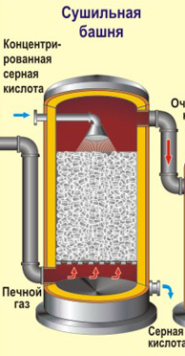
II стадія. Сушильна башта
Керамічні трубки - «насадка», збільшують площу зіткнення.
Концентрована сірчана кислота зверху, «пічний газ» знизу

Slide 10
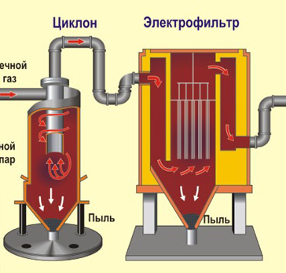
Очищення «пічного газу »

Slide 11
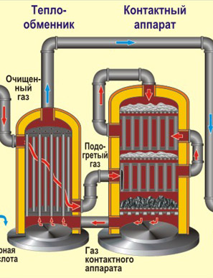
Теплообмінник і контактний апарат
Теплообмін:
SO₃ – Q
SO₂ + Q
У контактному апараті полки з каталізатором V₂O₅

Slide 12
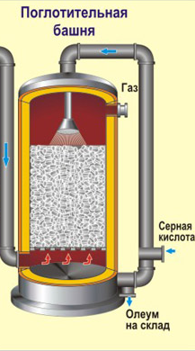
Поглинювальна вежа
Керамічні трубки - збільшення площі зіткнення.
Сірчана кислота зверху, оксид сірки (VI) знизу.
Принцип протитоку.

Slide 13
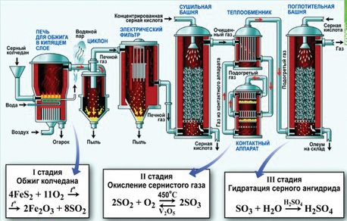
Повний процес виробництва H₂SO₄

Slide 14
Принципи виробництва
Механізація процесу;
Автоматизація процесу;
Оптимальні умови реакцій (800C, тиск, «киплячий шар», каталізатор);
Використання теплоти;
Противоток;
Збагачення киснем повітря;
Герметизація апаратури.

Slide 15
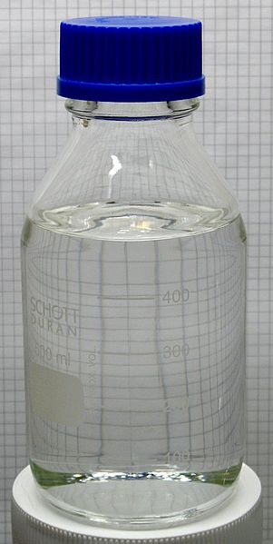
Країни-лідери по виробництву сірчаної кислоти

Slide 16
Країни-лідери по виробництву нітратної кислоти
4,3%
5,6%
15,0%
72,6%

Slide 17
Країни-лідери по виробництву хлоридної кислоти.
3%
4%
7%
86%

Slide 18
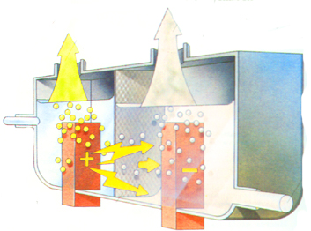
Виробництво лугів електроліз солей
Cl⁻
Na⁺
2NaCl=2Na+Cl₂

